Slide 1
Adaptación Editorial
a las Nuevas Tecnologías
III Jornadas – Taller de formación sobre libro electrónico
Notes:
Presentación inicial

Slide 2
Notes:
Presentación de TDL

Slide 3
Formación. Contenidos
Contenidos propios
Universidades y departamentos de investigación
Formación de nivel avanzado
Certificación oficial
Cursos intensivos, prácticos, efectivos
Cursos de inteligencia empresarial
www.tdlformacion.com
Notes:
Misión, visión y valores. Cooperación con el sector. Tdl y la formación

Slide 4
Formación. Plataforma
Plataforma de formación propia
La importancia de la clase
Trabajo en grupo y trabajo colaborativo
El papel del profesor
Personalización del aprendizaje
Material para el alumno. Material 2.0
Notes:
Plataforma de venta y distribución editorial

Slide 5
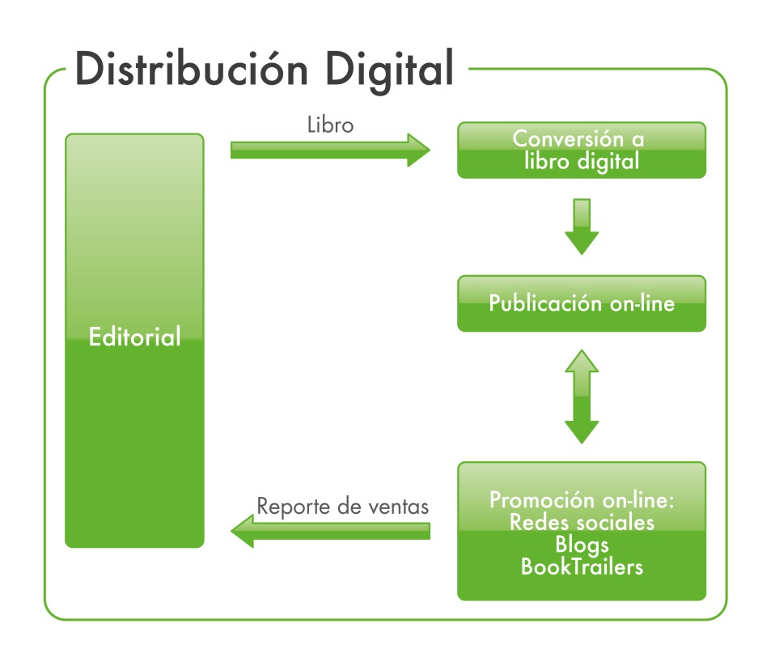
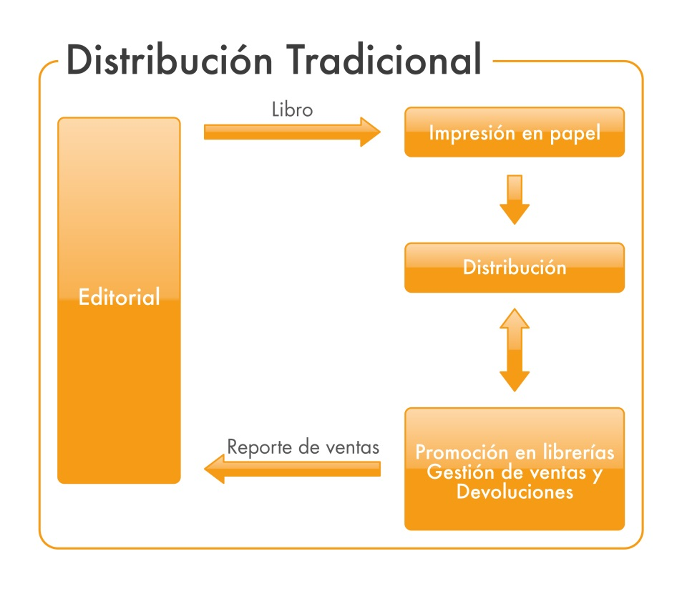
Servicios editoriales
Ciclo completo editorial
Notes:
TdlLearning. Cursos de inteligencia empresarial

Slide 6
Servicios editoriales
Consultoría editorial
Gestión del cambio al medio digital
Asesoría y gestión de proveedores
Asesoría y políticas de precio
Formación en nuevas tecnologías
Maquetación y producción digital
Introducción al libro digital
Notes:
Servicios a editoriales. Formación y consultoría

Slide 7
Servicios editoriales
Distribución editorial
Portal propio especializado
www.tdlshop.com
Acuerdos con terceros (e-distribución)
Integración con terceras tiendas
Apple, Google y Microsoft
Comunidad y entorno consumidor
Nuevas vías de distribución
Notes:
TdlLearning. Cursos de inteligencia empresarial

Slide 8
Servicios editoriales
Innovación editorial
Epub3 con contenidos dinámicos avanzados, enriquecimiento de contenidos
Venta de libros por capítulos
Convivencia y equilibrio entre libros en papel y digital
Rentabilidad y optimización de procesos en la cadena de valor del libro; optimización de la venta y mejora en los procesos de envío
Notes:
TdlLearning. Cursos de inteligencia empresarial

Slide 9
Socios y clientes
Notes:
partners, colaboradores y clientes

Slide 10
Puntos para el debate.
Del libro publicado por el Laboratorio de ideas sobre el libro. “La gran transformación. Panorama del sector del libro en España 2012-2015”
¿Qué necesitan los textos universitarios para resultar más acordes a los nuevos métodos de aprendizaje?
¿Es realmente posible un sistema de precio fijo para el libro digital?
¿Están dispuestos los autores a aceptar fórmulas de remuneración distintas a las de un porcentaje del precio de venta al público? Problemática lenguas/autonomías/tiradas/precio.
Mejoras en la facilidad de acceso a los contenidos. ¿Los nuevos tipos de contenidos fomentan nuevas formas de lectura?
La adaptación a los nuevos modelos de negocio (papel versus digital). Rentabilidad de los nuevos modelos de negocio para las estructuras tradicionales
Necesidad de formación reglada y cualificada en el sector: ¿«Academia del Libro»?
Notes:
Agradecimientos, despedida y cierre

Slide 11
www.tecnologiadellibro.com
Oscar García-Rama García
ogarcia@tecnologiadellibro.com
Telf: +34 91 533 27 04
C/Ríos Rosas 44-A 3º
28003 Madrid
Notes:
Presentación inicial

